Slide 1
Toplumsal yapILAR TARİHSEL DÖNÜŞÜMLER FOR THE ANNOUNCEMENT ON THE MIDTERM, PLEASE CHECK https://avesis.yildiz.edu.tr/sdogan/dokumanlar
1917 EKİM DEVRİMİ
I. DÜNYA SAVAŞI
BÜYÜK BUNALIM
FAŞİZMİN YÜKSELİŞİ
SOĞUK SAVAŞ

Slide 2
I. Dünya Savaşı – paylaşım savaşı (emperyalizm)
Savaşın başlangıcı –
jingoism, milliyetçilik
“bütün savaşları bitirecek savaş?”
Beklentiler, sözler, yalanlar
- çok uluslu imparatorlukların sonu
Yeni ulus-devletler ve yeni ulusal kimlikler
Topyekun savaş

Slide 3
Ekim Devrimi 1917 (1905, Şubat 1917, Kasım 1917)
Lenin
Sosyalist bir devrim
Savaş ve devrim arasındaki ilişki: devrimsel kriz unsuru, insan kaynağı/propoganda, devrimin silahlanması
Ilk sosyalist rejim, kapitalizme alternatif
Soğuk Savaş’ta süper güç – “Sovyet bloğu”

Slide 4
İkİ Savaş ArasI DÖNEM
Büyük Bunalım (1929)
İflaslar, enflasyon, işsizlik
Serbest piyasa? Liberal ekonomi? Bırakalım yapsınlar, bırakalım geçsinler? ---- Devletçilik(ler)
Günah keçisi arayışları (“scapegoats”)
Acil, “boş lafa değil, erkekçe eyleme dayanan” siyasi liderler ve hareketler
Demokrasinin geri çekilişi

Slide 5
Faşİzmİn Yükselİşİ
Faşizmin yükselişi
İtalya 1922, Almanya 1933
Lider – Füfrer , Il Duce
Lider, millet, parti, devlet
Aşırı milliyetçilik, ırkçılık, anti-semitizm
Düşmanlar (iç/dış)
Muhbir vatandaş
Kişisel olanın feda edilmesi
Militarizm
Anti-Entellektüelizm – entellektüellik X devinim (hareket) (Kadınlık X erkeklik)
Otorite: Karizmatik otorite X yasal rasyonel otorite

Slide 6
Soğuk Savaş
- İki süpergüç, iki blok – ikikutuplu bir dünya düzeni (çokkutupluluk, iki kutupluluk, tek kutuplu dünya/hegamon)
“Demir perde”
Militarizasyon, silahlanma yarışı
Bağımsız devletler uydulara, ittifaklar bloklara
Bir çok alanda bloklar arası rekabet ve blok içi işbirliği: askeri, politik, kültürel, ideolojik, bilimsel, ekonomik, propoganda, istihbarat, sanat vs.
Bu dönemdeki propoganda sinemasına bir örnek: https://www.youtube.com/watch?v=42hX5GBOxos
Truman doktrini – Marshall yardımı ‘özgür insanların’ komünist sızmalara karşı direncini (Türkiye ve Yunanistan’da) desteklemek
Neden “soğuk”?
Soğuk Savaşın örgütlenmesi ve kurumsallaşması iki blok için aslında çok benzerdir.
(NATO x Varşova paktı, COMECON X Avrupa Kömür ve Çelik Birliği vs.)
İki blok arasındaki fark nedir?
Ekonomik gelişme, refah devleti politikaları

Slide 7
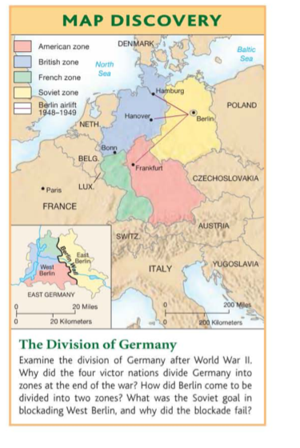

Slide 8
Soğuk Savaş sonrası dünya
Milliyetçilik?
Yabancı düşmanlığı?
Savaşlar?

